Slide 1
Nové možnosti rozvoje vzdělávání na Technické univerzitě v Liberci
Specifický cíl A2: Rozvoj v oblasti distanční výuky, online výuky a blended learning
NPO_TUL_MSMT-16598/2022
Fyzikální principy tvorby nanovláken pro FT 2022
doc. Ing. Pavel Pokorný, Ph.D.

Slide 2
Zákon zachování hmoty a energie a jeho obecná platnost. Termodynamické věty.

Slide 3
Lodní lékař J. R Mayer kdysi před 1748 a Lomonosovem prohlásil: „Ex nihilo nihil ﬁti“ neboli „z ničeho se nic neudělá“.
V „učesané“ podobě zazněl tento zákon 23. července 1847 v berlínské fyzikální společnosti. Hermann Helmholz řekl: „Součet kinetické a potenciální energie v izolovaném systému zůstává stálý!“
Na tvorbu nanovláken libovolným způsobem můžeme pohlížet stejně. A obecně zákony zachování nás bezpečně provedou komplikovaným fyzikálním labyrintem tvorby nanovláken.

Slide 4
Teoreticky to popsala Emma Noetherová v roce 1916: S každou symetrií v přírodě souvisí nějaká zachovávající se fyzikální veličina. Tato veličina je danou symetrií definována a zachovává se jen tehdy, dokud výchozí symetrie platí.
Příklad:
Libovolný stroj pracuje na stole. Když ho přeneseme na jiný stejný stůl ve stejné místnosti, pracuje stále stejně. Situace je symetrická vzhledem k vodorovnému posunutí. Když tentýž stroj přeneseme o patro výše, už to není pravda, protože o patro výše je jiná gravitační konstanta, situace není symetrická ke svislému posunutí. Takto lze najít mnoho různých příkladů symetrií v systémech.

Slide 5
Co je to princip zachování energie?
Ve fyzice pojem zachování znamená, že se něco nemění. To znamená, že proměnná v rovnici, která představuje zachovávající se veličinu, je konstantní v čase. Má stejnou hodnotu jak před, tak i po události.
Ve fyzice je známo mnoho zachovávajících se veličin. Často jsou velmi užitečné pro předpovědi v situacích, které by jinak byly velmi komplikované. V mechanice jsou tři základní veličiny, které se zachovávají. Jsou to energie, hybnost a moment hybnosti.

Slide 6
Energie, jak ji budeme chápat v tomto kurzu, bude označovat celkovou energii systému.
Jak se tělesa pohybují v čase, energie jim příslušící — například kinetická, gravitační potenciální, tepelná — může měnit formy, nicméně je-li energie zachována, pak celková energie zůstává stejná.

Slide 7
V příkladech na mechaniku narazíme na systémy zahrnující kinetickou energii , gravitační potenciální energii , elastickou potenciální energii —pružina teplo (tepelnou energii) . Řešení takových úloh často začíná určením zachování energie v systému mezi počátečním časem —dolní index i— a nějakým pozdějším časem — dolní index f.
$$E_{Ki }+U_{gi}+U_{si}=E_{Kf}+U_{gf}+U_{sf}$$
Rozepíšeme
$$\frac{1}{2}mv_{i}^{2}+mgh_{i}+\frac{1}{2}kχ_{i}^{2}=\frac{1}{2}mv_{f}^{2}+mgh_{f}+\frac{1}{2}kχ_{f}^{2}+E_{Hf}$$
Nic nepracuje beze ztrát s dokonalou účinností!!!!
Teplo

Slide 8
Mechanická energie $E_{m}$ je součet všech potenciálních a kinetických energií v systému.
$E_{m}=E_{p}+E_{k}$​​
Pouze konzervativní síly jako gravitace, či síla pružiny mají k sobě vlastní potenciální energii. Nekonzervativní síly jako tření nebo odpor vzduchu nemají. Energii, kterou do systému dodáme konzervativními silami, můžeme vždy získat zpět. Získat energii dodanou nekonzervativními silami je však velmi obtížné. Často skončí například jako teplo, typicky mimo systém — jinými slovy se ztratí v okolním prostředí.
Prakticky to znamená, že speciální případ zachování mechanické energie je často užitečnější pro výpočet než obecný zákon zachování energie. Zachování mechanické energie platí pouze, jsou-li všechny síly konzervativní. Naštěstí existuje mnoho situací, kdy jsou nekonzervativní síly zanedbatelné, nebo lze při jejich zanedbání učinit dostatečnou aproximaci.

Slide 9
Vyjmenujte příklady potenciální a kinetické energie!
Vyjmenujte příklady přeměny uvedených energií!
Jak je to s tepelnou energií?

Slide 10
Termodynamika
Co to je termodynamika?
První věta termodynamická: Vnitřní energie soustavy se může zvýšit dodaným teplem nebo přidáním dalších částic a snížit soustavou vykonanou prací.
$$dU=dQ−dA+dU_{N}$$
dU – vnitřní energie soustavy – úplný diferenciál
dQ – dodané teplo – neúplný diferenciál
dA – práce vykonaná soustavou – neúplný diferenciál
dU_{N} - vnitřní energie spojená se změnou počtu částic – neúplný diferenciál

Slide 11
Druhá věta termodynamická: Diferenciál tepla má integrační faktor. Je jím převrácená hodnota absolutní teploty. Nově vzniklou úplnou diferenciální formu nazýváme entropie a označujeme ji dS.
$$dS≡\frac{1}{T}dQ$$
„Česky“: Neexistuje perpetum mobile druhého druhu (stroj trvale a cyklicky konající práci ochlazováním teplotní lázně).
Entropie je jinak řečeno míra neuspořádanosti systému.

Slide 12
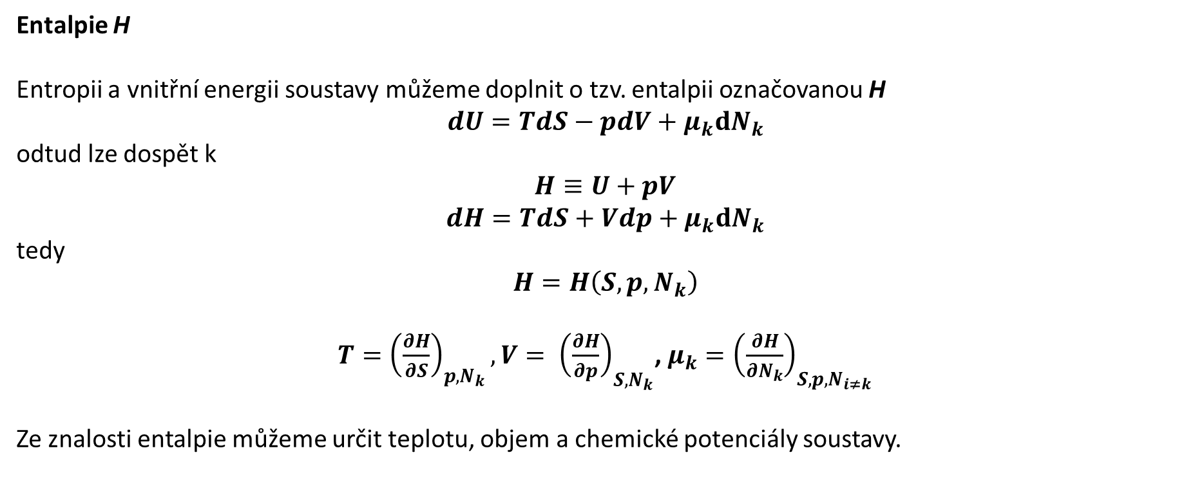
Entalpie H
Entropii a vnitřní energii soustavy můžeme doplnit o tzv. entalpii označovanou H
$$dU=TdS−pdV+μ_{k}dN_{k}$$
odtud lze dospět k
$$H≡U+pV$$
$$dH=TdS+Vdp+μ_{k}dN_{k}$$
tedy
$$H=H\left(S,p,N_{k}\right)$$
$T={\left(\frac{∂H}{∂S}\right)}_{p,N_{k}}, V= {\left(\frac{∂H}{∂p}\right)}_{S,N_{k}}$, $μ_{k}={\left(\frac{∂H}{∂N_{k}}\right)}_{S, p,N_{i≠k}}$
Ze znalosti entalpie můžeme určit teplotu, objem a chemické potenciály soustavy.

Slide 13
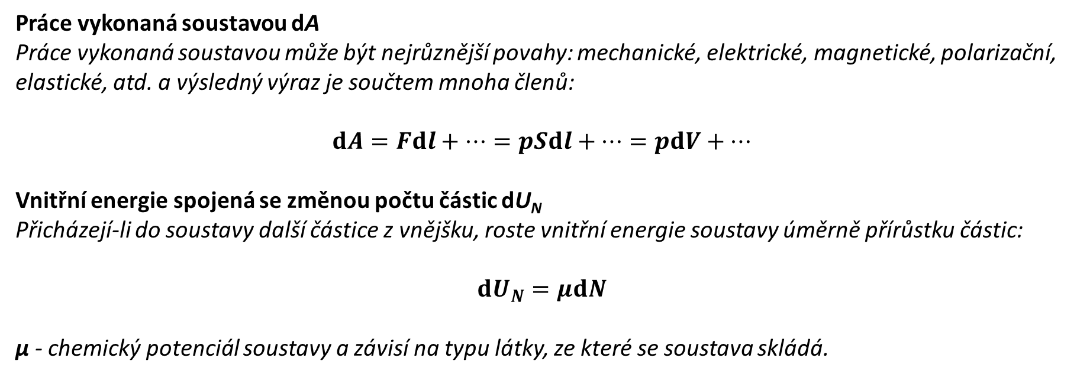
Práce vykonaná soustavou dA
Práce vykonaná soustavou může být nejrůznější povahy: mechanické, elektrické, magnetické, polarizační, elastické, atd. a výsledný výraz je součtem mnoha členů:
$$dA=Fdl+…=pSdl+…=pdV+…$$
Vnitřní energie spojená se změnou počtu částic dU_{N}
Přicházejí-li do soustavy další částice z vnějšku, roste vnitřní energie soustavy úměrně přírůstku částic:
$$dU_{N}=μdN$$
μ - chemický potenciál soustavy a závisí na typu látky, ze které se soustava skládá.

